Slide 1
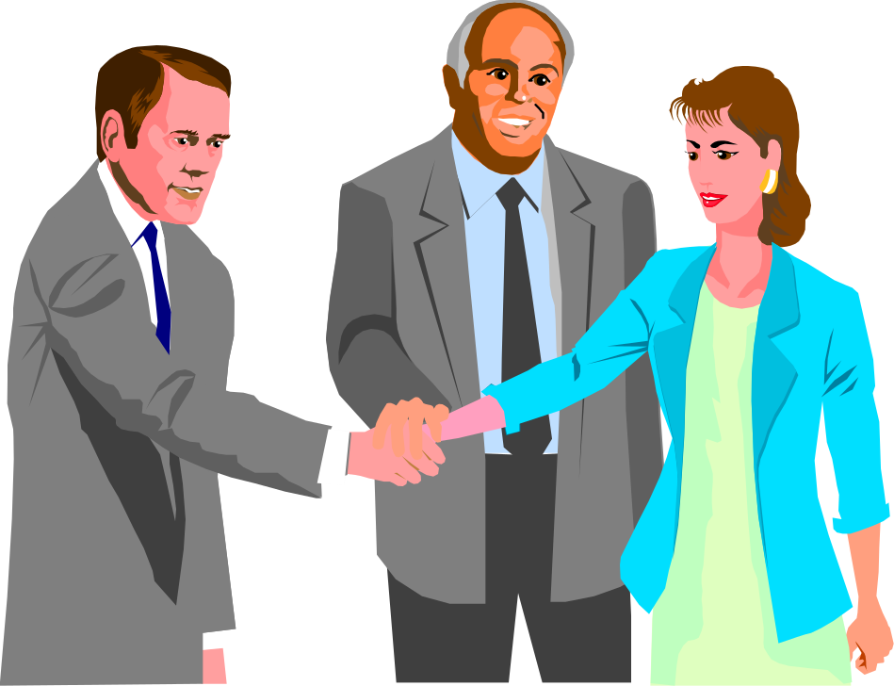
服务礼仪

Slide 2
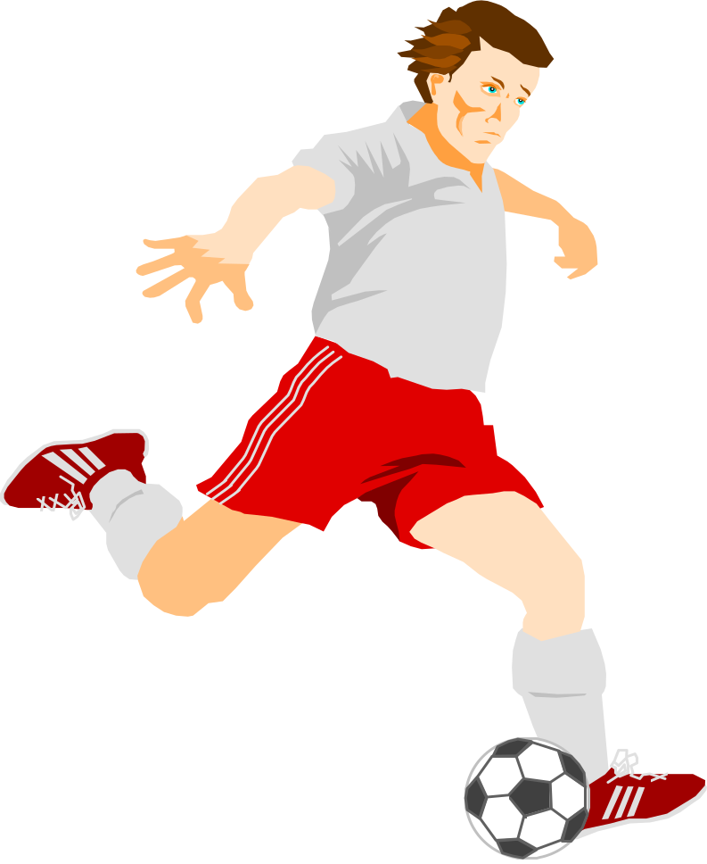
日本队的故事

Slide 3
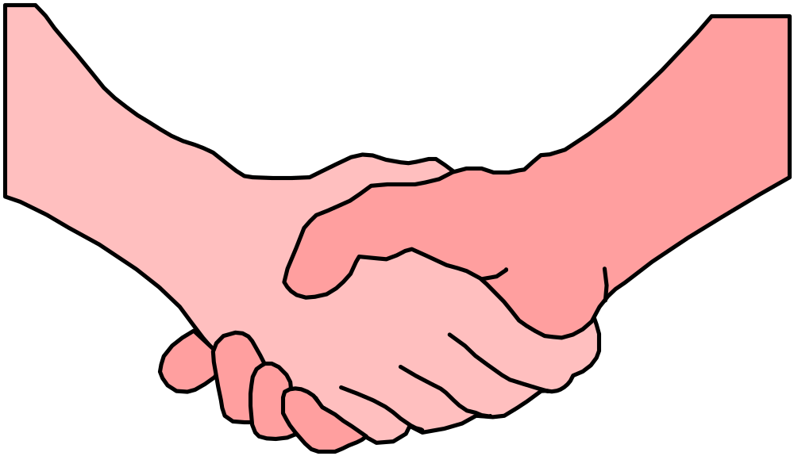
礼 仪 的 定 义
礼仪是一种典章、制度，包括人的仪表、仪态、礼节等，用以规范人的行为、举止，调整人与人之间的关系。

Slide 4

孔子曰：不学礼，无以立。
孟子曰：君子以仁存心，以礼 存心。仁者爱人，有礼者敬人。爱人者，人恒爱之，敬人者，人恒敬之。
祥子曰：油多不坏菜 礼多人不怪

Slide 5

“三秒钟”印象
60% 外表 仪表
40% 声音 谈话内容

Slide 6
交流目的
●体会礼仪的基本特点
●掌握礼仪的基本要求
●将正确的礼仪规范运用
在生活与工作之中
（君子与淑女）

Slide 7
菜 单
一、仪表
二、仪态
三、礼节
四、语言
五、电话礼仪

Slide 8
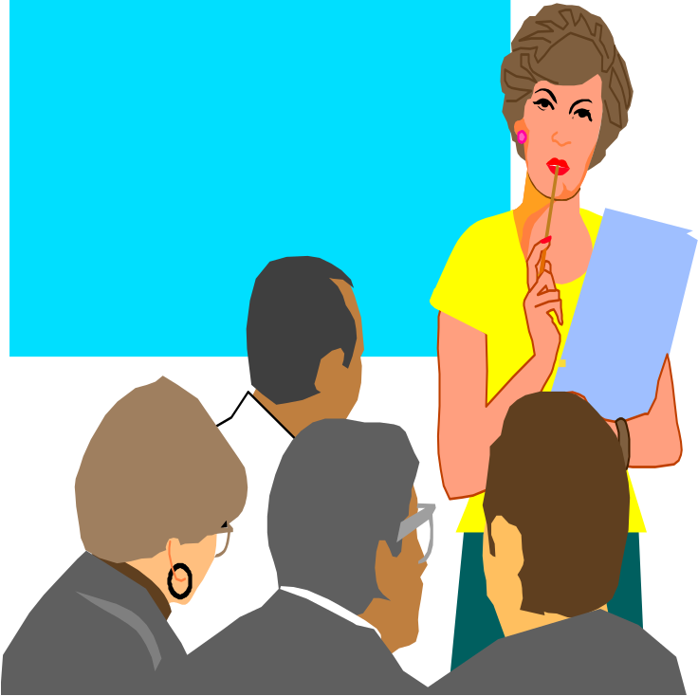
一、仪表
男职员
女职员

Slide 9
（一） 男职员
1.短发，清洁、整齐，不要太新潮
2.精神饱满，面带微笑
3.每天刮胡须 ，饭后洁牙
4.白色或单色衬衫，领口、袖口无污迹
5.领带紧贴领口，系得美观大方（颜色、长短、领带夹）
6.西装平整、清洁（扣子、商标）
7.西装口袋不放物品（笔）
8.西裤平整，有裤线
9.短指甲，保持清洁
10.皮鞋光亮，深色袜子
11、全身3种颜色以内

Slide 10
（二） 女职员
1.发型文雅、庄重，梳理整齐，长发要用发夹夹好，不扎马尾巴；
2.化淡妆，面带微笑；
3.着正规套装，大方、得体；
4.指甲不宜过长，并保持清洁。涂指甲油时须自然色；
5.裙子长度适宜；
6.肤色丝袜，无破洞（备用袜）；
7.鞋子光亮、清洁；
8、全身3种颜色以内。

Slide 11
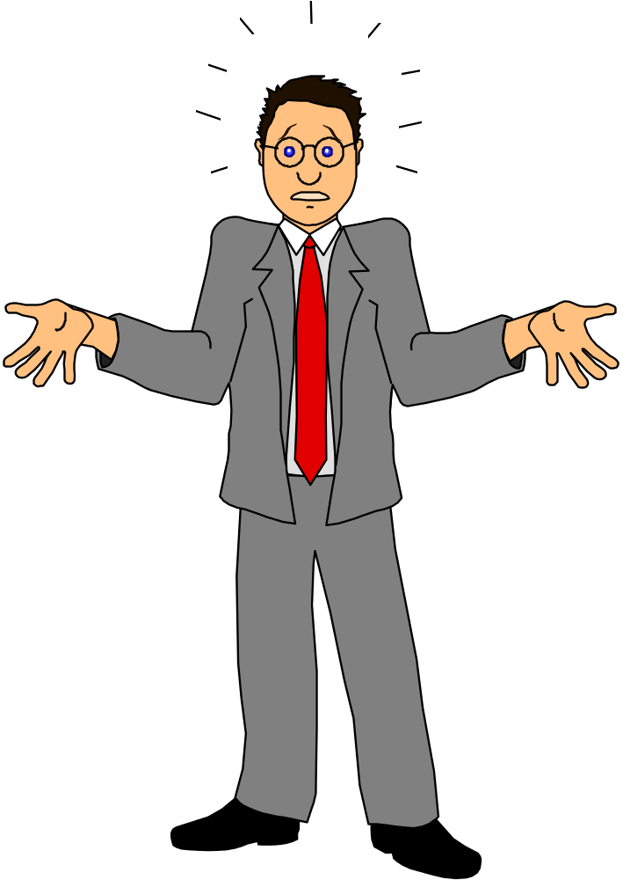
二、 仪态
站姿
坐姿
蹲姿
微笑

Slide 12
（一） 站姿
抬头，目视前方，挺胸直腰，肩平，双臂自然下垂，收腹，双腿并拢直立，脚尖分呈Ｖ字型，身体重心放到两脚中间。也可两脚分开，比肩略窄，双手合起，放在腹前或背后。
开晨会时，男职员应两脚分开，比肩略窄，双手合起放在背后；女职员应双脚并拢，脚尖分呈Ｖ字型，双手合起放于腹前。

Slide 13
（二） 坐姿
轻轻入座，至少坐满椅子的２／３，后背轻靠椅背，双膝自然并拢（男性可略分开）。对坐谈话时，身体稍向前倾，表示尊重和谦虚。如果长时间端坐，可将两腿交叉重叠，但要注意将腿向回收。

Slide 14
（三） 蹲姿
一脚在前，一脚在后，两腿向下蹲，前脚全着地，小腿基本垂直于地面，后脚跟提起，脚掌着地，臀部向下。
研讨：如何拾起地上的钥匙？

Slide 15
（四） 微笑
微笑是一种国际礼仪，能充分体现一个人的热情、修养和魅力。在面对客户、宾客及同仁时，要养成微笑的好习惯。
研讨：露几颗牙齿？

Slide 16
三、 礼节
握手
鞠躬
问候
访问客户
引路
搭乘电梯

Slide 17
（一） 握手
顺序：上级在先、主人在 先、长者在先、女性在先
时间：3—5秒为宜
力度：不宜过大，但也不宜毫无力度
握手时，应目视对方并面带微笑 切不可带着手套与人握手

Slide 18
（二）鞠躬
鞠躬时，应从心底里发出向对方表示感谢和尊重的意念，从而体现在行动上，给对方留下诚恳、真实的印象
鞠躬的场合与要求：遇到客人或表示感谢或回礼时，行15度鞠躬礼；遇到尊贵客人来访时，行30度鞠躬礼。行礼时面对客人，并拢双脚，视线由对方脸上落至自己的脚前1.5米处（15度礼）及脚前1米处（30度礼）。男性双手放在身体两侧，女性双手合起放在身体前面。

Slide 19
（三） 问候
早晨上班见面时，互相问候
“早晨好！ ”、“早上好！”等（上午10点钟前）。
因公外出应向部门的其他人打招呼
在公司或外出时遇见客人，应面带微笑主动上前打招呼
下班时也应打招呼后再离开，如“明天见”、“再见”等

Slide 20
（四） 访问客户
访问前应与对方预约访问的时间、地点及目的，并将访问日程记录下来
访问时，要注意遵时守约
到访问单位前台时，应先自我介绍
见到被访问者时，应鞠躬问候（初次见面，递上名片）
如遇到被访问者的上司，应主动起立问候（递上名片），会谈重新开始。
会谈尽可能在预约时间内完成
告辞时，要与被访问者打招呼道别

Slide 21
（五）引路
在走廊引路时
⑴应走在客人左前方的2、3
步处
⑵自己走在走廊左侧，让客
人走在走廊中央
⑶与客人的步伐保持一致，
并适当做些介绍
在楼梯间引路时
⑴让客人走在正方向(右侧),
自己走在左侧
⑵遇拐弯或有楼梯台阶的地方应使用手势，并提醒客人“这边请”或“注意楼梯”等。

Slide 22
（五） 搭乘电梯
电梯没有其他人的情况 ⑴在客人（上司）之前进入电梯，按住“开”的按钮，再请客人进入
⑵到达目的地后，按住“开”的按钮，请客人先下
电梯内有人时
无论上下都应客人（上司）优先
电梯内
⑴先上电梯的人应靠后面站，以免
妨碍他人乘电梯
⑵电梯内不可大声喧哗或嘻笑吵闹⑶电梯内已有很多人时，后进的人
应面向电梯门站立

Slide 23
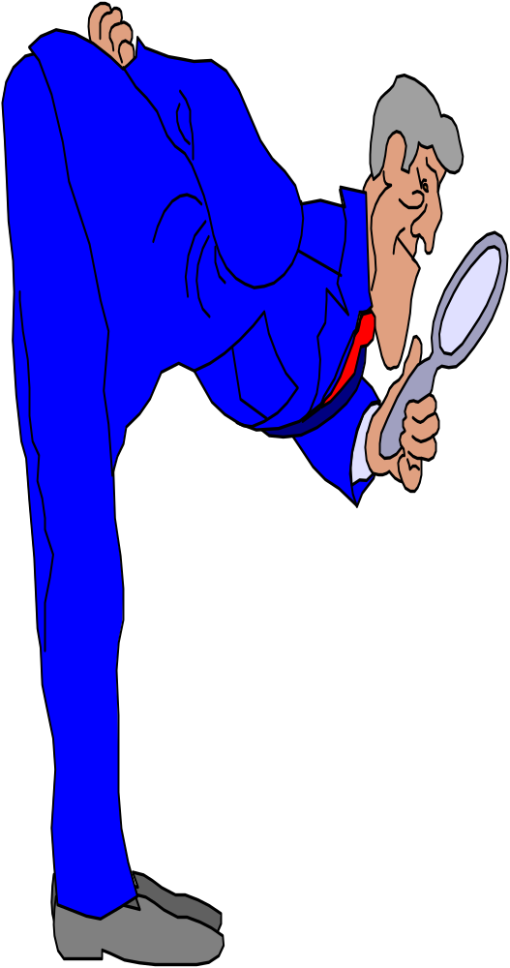
礼节20字诀
停下脚步
面带微笑
注视对方
鞠躬到位
说早上好

Slide 24
四、 语言
请
对不起
麻烦您…
劳驾
打扰了
好的
是
清楚
您好
某先生或小姐
欢迎
贵公司

Slide 25
语言
请问
哪一位
请稍等
抱歉…
没关系
不客气
见到您很高兴
请指教
有劳您了
请多关照
拜托再见（再会）
非常感谢（谢谢）

Slide 26
五、 电话礼仪
半夜接电话的
故事

Slide 27
接 电 话
1、及时。超过3声要致歉
2、微笑
3、标准用语：您好！太平洋寿险XX（部门）XX（人）
4、声音大小适中
5、准备好纸、笔
6、让对方先挂筒
OK BB的故事

Slide 28

打 电 话
1、准备提纲
2、简明扼要
3、微笑
4、标准用语：您好！我是太平洋人寿保险公司XXX，请问。。。

Slide 29

结 束 语（一）
马斯洛的“改变流程”： 心理——态度——习惯——性格——人生

Slide 30
结束语（二）
请微笑鞠躬 做谦谦君子
将服务礼仪进行到底

Slide 31
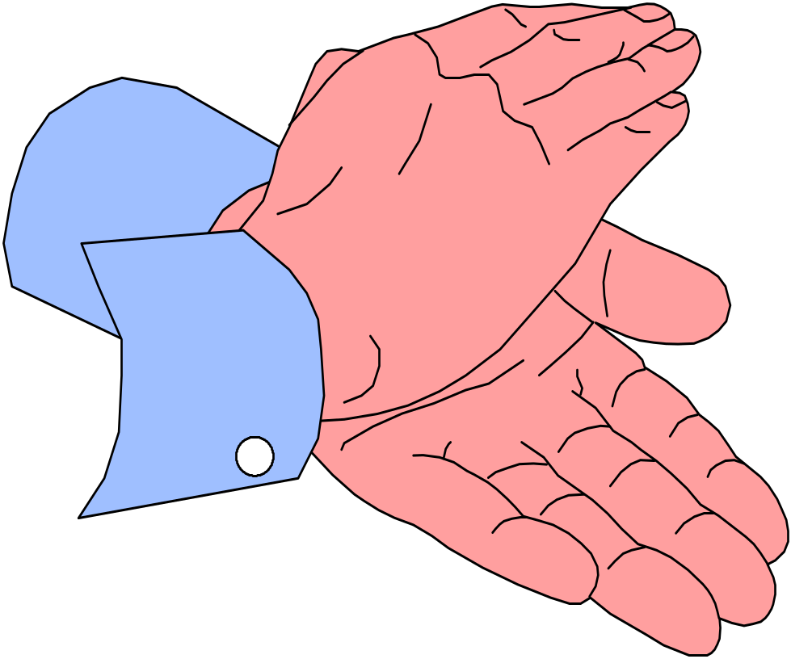
谢谢大家

